Slide 1

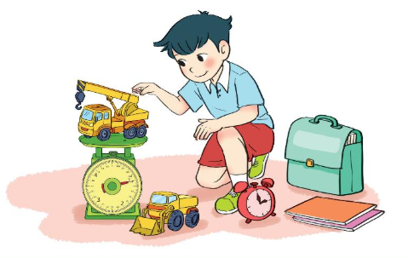



TOÁN
2

Slide 2
Bài 34:
ÔN TẬP HÌNH PHẲNG
(Tiết 1)

Slide 3

S/129

Slide 4


CÙNG TRANG TRÍ ĐỂ ĐÓN TẾT NÀO!

Slide 5
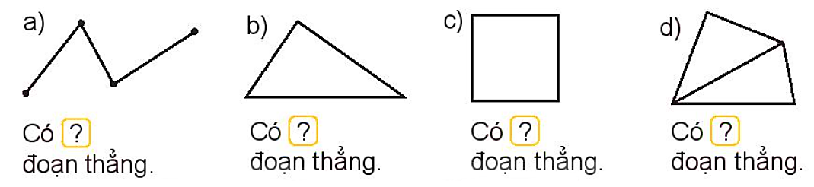
1
Số?
3
3
4
5
Notes:
HS có thể quan sát vào SGV nếu hình ảnh bé quá

Slide 6
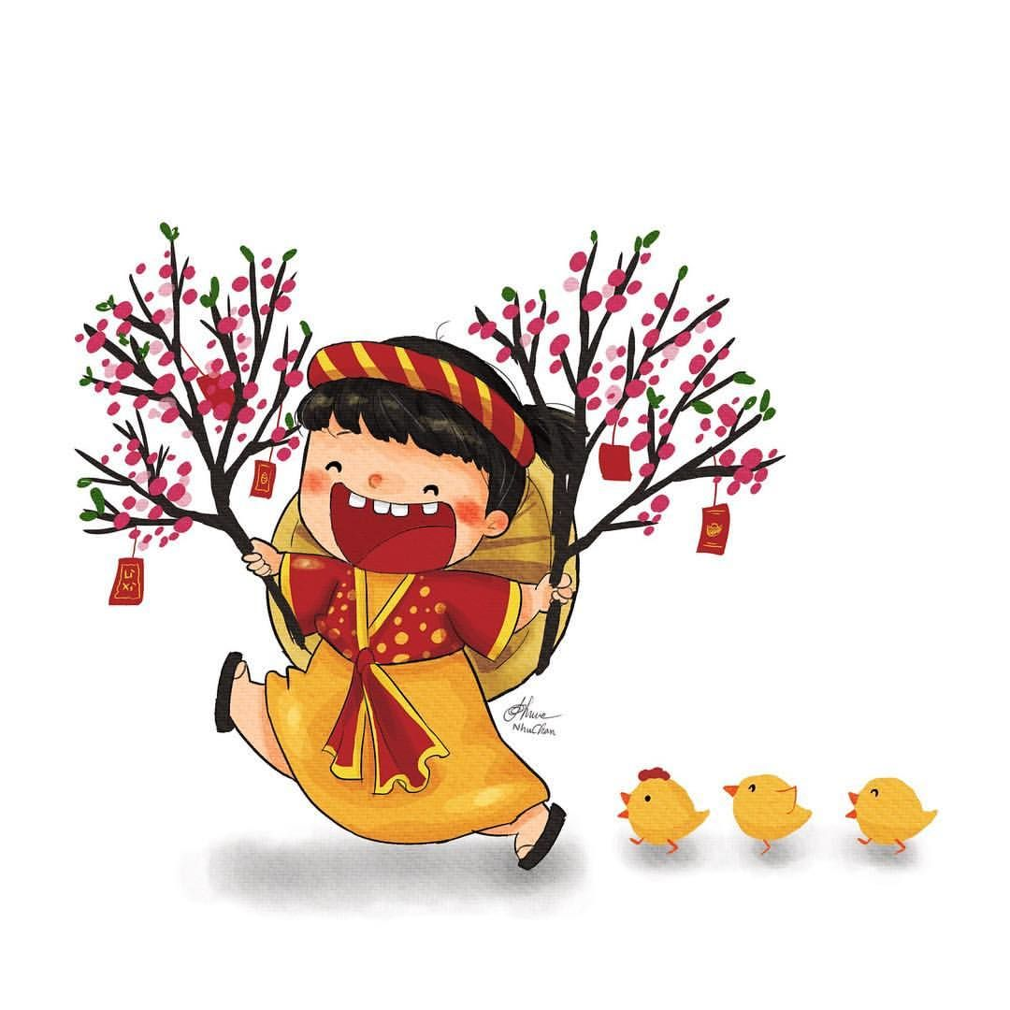


1
Notes:
CLICK VÀO BÁNH ĐỂ ĐƯA NÓ VÀO GIỎ

Slide 7
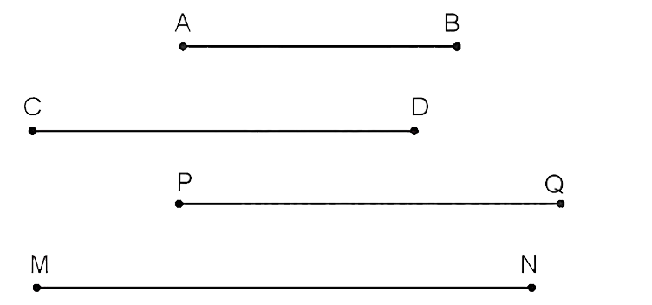

2
Cho các đoạn thẳng sau:
5cm
7cm
7cm
9cm
a) Đo độ dài mỗi đoạn thẳng.
b) Hai đoạn thẳng nào dài bằng nhau?
→ Hai đoạn thẳng CD và PQ.
c) Đoạn thẳng nào dài nhất, đoạn thẳng nào ngắn nhất?
Đoạn thẳng MN dài nhất, đoạn thẳng AB ngắn nhất.

Slide 8


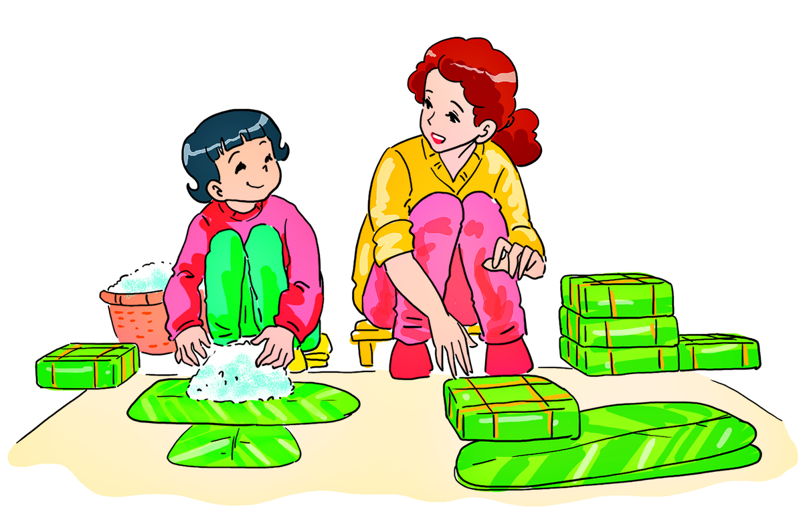
2
Notes:
CLICK VÀO BÁNH ĐỂ ĐƯA NÓ VÀO GIỎ

Slide 9
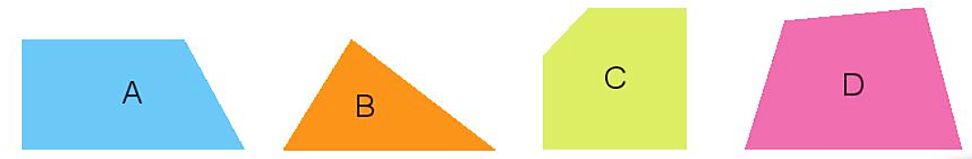
3
Những hình nào dưới đây là hình tứ giác?

Slide 10

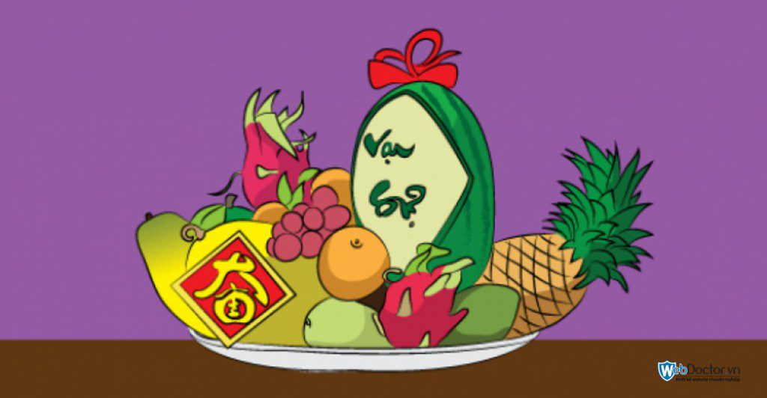
3

Slide 11
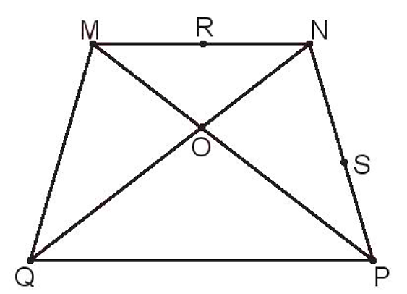
4
Tìm ba điểm thẳng hàng có trong hình dưới đây.
Ba điểm thẳng hàng có trong hình là:
M, R, N
N, S, P
M, O, P
N, O, Q.

Slide 12


4
Notes:
CLICK VÀO BÁNH ĐỂ ĐƯA NÓ VÀO GIỎ

Slide 13
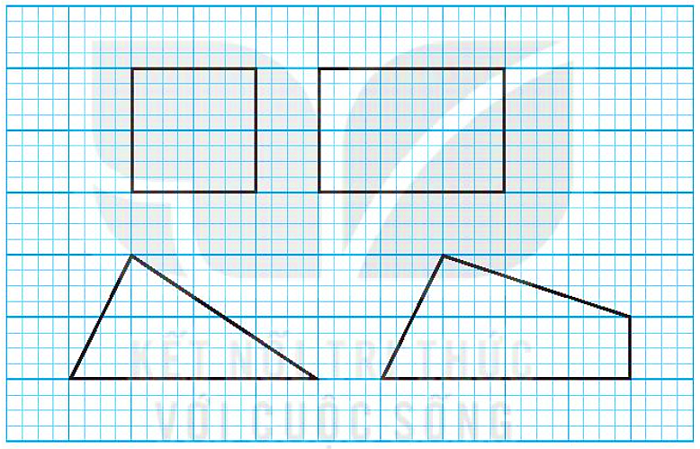
5
Vẽ (theo mẫu).

Slide 14
5
Vẽ (theo mẫu).
2 ô
3 ô
2 ô
2 ô
1 ô
3 ô
1 ô
3 ô
1 ô
2 ô
2 ô
1 ô
4 ô
4 ô

Slide 15




5
Notes:
CLICK VÀO BÁNH ĐỂ ĐƯA NÓ VÀO GIỎ

Slide 16
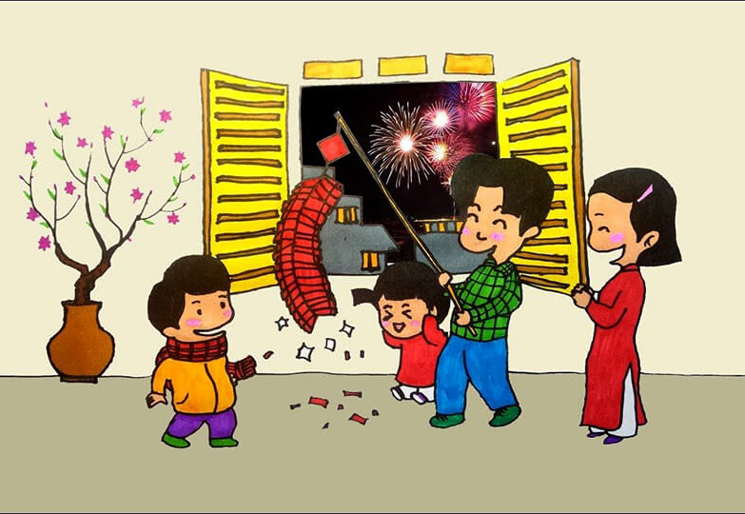

Notes:
Cùng trang trí nhà đón Tết thôi nào!!!!

Slide 18

Củng cố
Dặn dò

